Slide 1
eZdravje
Mag. Katarina Kralj
Sektor za eZdravje, Ministrstvo za zdravje

Slide 2
Izhodišča ob izvedbi projekta
Pričakovanja državljanov
Obvladovanje velike količine zdravstvenih informacij
Ohranjanje solidarnosti
Boljša dostopnost do informacij in zdravstvenih storitev
Potreba po zagotavljanju najboljših zdravstvenih storitev
Novi programi zdravstvenih storitev
Problemi pri uravnavanju investicij v tehnologijo in z investicijami v velike organizacijske spremembe
Večja možnost izbire
Izboljšana odzivnost izvajalcev zdravstvenih storitev
Povečana mobilnost prebivalstva in zdravstvenih strokovnjakov
Izboljšana kakovost in varnost zdravstvenih storitev
Višja pričakovanja po vse višji ravni zdravstvenih storitev
Večja soudeležba pri odločanju v okviru zdravstvenega sistema

Slide 3
Cilji projekta eZdravje
Vzpostavitev osnovne informacijske infrastrukture
Zbirke zdravstvenih in socialnih podatkov na nacionalni ravni,
Vodenje elektronskega zdravstvenega zapisa,
Vzpostavitev sodobnega interoperabilnega zdravstvenega sistema
uporaba mednarodnih standardov,
povezovanje posameznih zdravstvenih informacijskih sistemov,
Zadovoljiti potrebe in interese
državljanov,
zdravstvenih strokovnjakov,
vodstev in
upravljavca.

Slide 4





Predvideni učinki eZdravja
Upravljavce in nadzorne organe
Zdravstveni sistem v celoti
Učinki eZdravja na:
Zaposlene v zdravstvu
Posameznike
Paciente

Slide 5


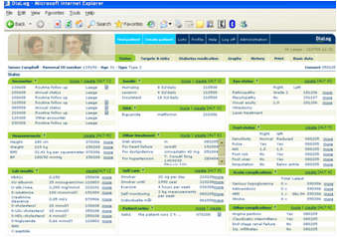

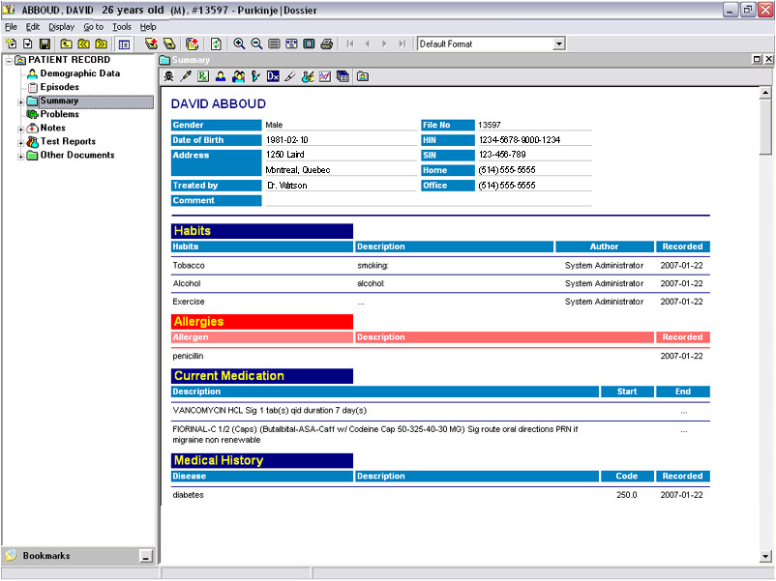
Pričakovanja:
I.
Elektronsko hranjenje administrativnih in strokovnih podatkov o posamezniku
Elektronski zdravstveni zapis o posamezniku, ki omogoča elektronsko hrambo podatkov in brezpapirno izmenjavo podatkov med izvajalci zdravstvene dejavnost (npr. družinski zdravnik > specialist)
Notes:
5
5

Slide 6
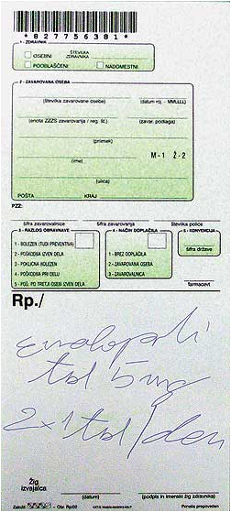

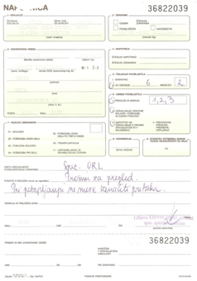




Pričakovanja:
II.
Elektronsko poslovanje med izvajalci zdravstvene dejavnosti
ePoslovanje v zdravstvu: elektronski dokumenti
e-odpustno pismo
in listine:
e-napotnica, e-recept
Notes:
6
6

Slide 7


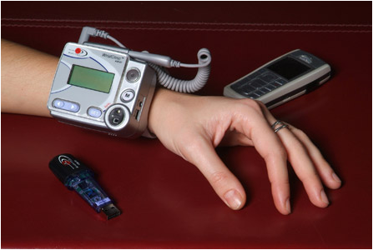


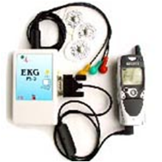

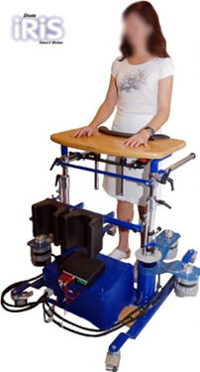

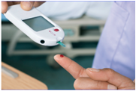
Pričakovanja:
III.
Telemedicina
Celovita oskrba na daljavo
Notes:
7
7

Slide 8

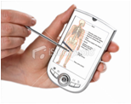
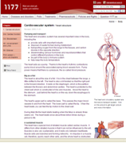


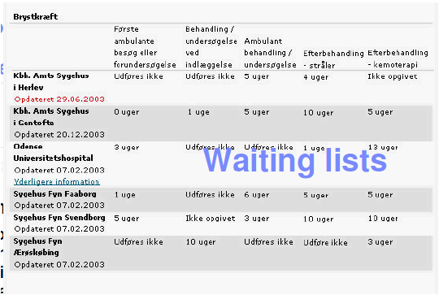
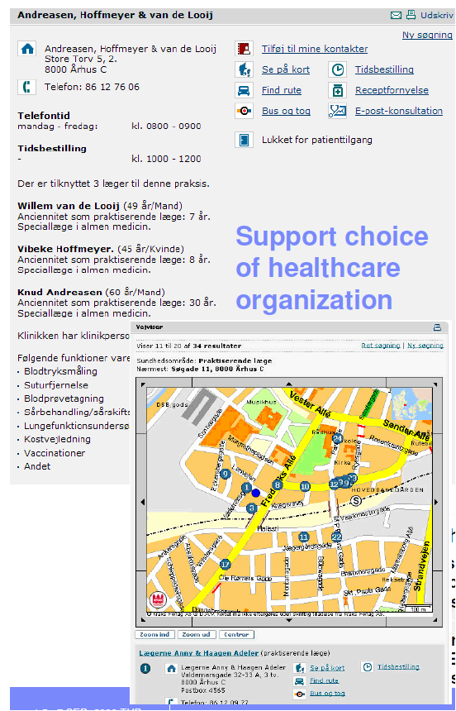
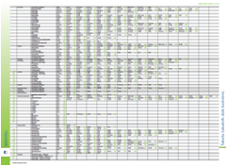
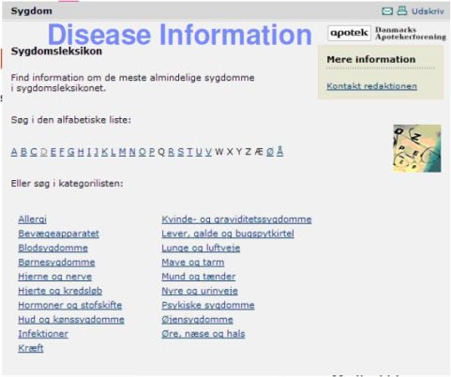
Pričakovanja:
V.
Zagotavljanje potrebnih informacij za vključenost državljana
Vse potrebne informacije dostopne kjerkoli in kadarkoli
Notes:
8
8

Slide 9
Promocijske aktivnosti
Prvi nivo podpore
Portal
Nadgradnja zalednih aplikacij
Zakon o zbirkah podatkov s področja zdravstvenega varstva
eRCO
eReferenčne ambulante
eKomunikacije
eTriaža
eRecept
eNaročanje
Teleradiologija
Telekap
Nadgradnja RIZDDZ
Nadgradnja EZZ s strukturiranimi podatki
Interoperabilna hrbtenica
zNET

Slide 10
Centralni register podatkov o pacientih
Interoperabilna hrbtenica
zNET

Slide 11
Centralni register podatkov o pacientu
Povzetek podatkov o pacientu
Dokumenti o pacientu (nekoč IH)
Centralni register podatkov o pacientu

Slide 12
Povzetek podatkov o pacientu 1
osebno ime;
spol;
EMŠO oziroma datum rojstva, če pacient nima določene EMŠO;
CRPP identifikacijska številka pacienta …
kontaktni podatki (na primer telefonska številka, elektronski naslov);
naslov stalnega in začasnega prebivališča;
ZZZS številka zavarovane osebe;

Slide 13
Povzetek podatkov o pacientu 2
podatki o osebnem zdravniku:….
podatki o družinskih članih, o osebah, ki jih določi pacient, njegovem zdravstvenem pooblaščencu, rejniku, skrbniku in drugih zakonitih zastopnikih, če so potrebni za uveljavljanje pravic:…
podatek o smrti: dan, mesec, leto, ura in kraj smrti;
Izjava o določitvi, izključitvi ali omejitvi oseb, ki so upravičene odločati o njegovi zdravstveni oskrbi;
Izjava o tem, kakšne zdravstvene oskrbe ne dovoljuje, če bi se znašel v položaju, ko ne bi bil sposoben dati veljavne privolitve;
Izjava o določitvi oseb, ki se za čas življenja ali po njegovi smrti lahko seznanijo z njegovo zdravstveno dokumentacijo, in oseb, katerim prepoveduje to seznanitev;

Slide 14
Povzetek podatkov o pacientu 3
krvna skupina;
cepljenja;
kronične bolezni;
večji medicinski posegi;
podatki o invalidnosti;…
alergije in preobčutljivosti;
medicinski pripomočki, ki so vsajeni v telo;

Slide 15
Povzetek podatkov o pacientu 3
nosečnost in pričakovan datum poroda, ki sta dostopna v CRPP še 30 dni po tem datumu;
zdravstvena stanja in medicinski posegi za zadnjih šest mesecev;
zdravila, živila za posebne zdravstvene in prehranske namene, predpisana, prejeta ali izdana v zadnjih šestih mesecih;
medicinski pripomočki, izdani v zadnjih šestih mesecih.

Slide 16


Centralni register podatkov o pacientih in IH
Omogoča souporabo dokumentov in podatkov v elektronski obliki v skladu z določbami veljavnih predpisov.
Je sistem skupne rabe in izmenjave dokumentov med IZD pri zagotavljanju zdravstvenega varstva pacientov.
Tvorita del nacionalnega IS, ki omogoča povezovanje izvajalcev zdravstvene dejavnosti.

Slide 17
Dokumenti, ki se vodijo v CRPP
Zdravstvena dokumentacija
Izvajalci zdravstvene dejavnosti na primarni, sekundarni in terciarni ravni preko svojih inf. sistemov.
Dokumenti, ki se shranjujejo, bodo določeni z Odredbo o določitvi vrste in rokov hrambe zdravstvene dokumentacije v CRPP (odpustna pisma, ambulantni izvidi, napotnica…)
Izvajalci zdravstvene dejavnosti

Slide 18
PRIMER UPORABE
Osebni zdravnik izda napotnico za specialista. Mnenje z anamnezo kot dokument objavi v CRPP.
Ob obisku pacienta specialist v svoji aplikaciji lahko dostopa do mnenja osebnega zdravnika.
Po pregledu specialist izda izvid in ga objavi v CRPP.
Osebni zdravnik pacienta lahko preko svoje aplikacije dostopa do izvida.

Slide 19
PREGLED UPORABE
Skupaj na voljo 1.700.000 kliničnih dokumentov
  za 260.000 pacientov
Notes:
19
19

Slide 20
KDAJ?
Roki za vključitev določeni v Pravilniku o obveznih uporabnikih, rokih in načinu vključitve
Obvezno do 1. 1. 2016 za dokumente, določene v Odredbi, možno in zaželjeno prej

Slide 21
eRecept
Centralni register podatkov o pacientih
Interoperabilna hrbtenica
zNET

Slide 22
Ključni cilji eRecepta
zagotoviti učinkovitejše predpisovanje in uporabo zdravil z upoštevanjem podatkov o predhodno predpisanih in izdanih zdravilih
zagotoviti pregled interakcij med zdravili pri predpisovanju in izdaji zdravil
vključevanje podpore za predpisovanje zdravil z generičnim imenom in izdajo zdravila iz liste medsebojno zamenljivih zdravil
povečati varnost pacientov z zmanjšanjem števila napak pri uporabi zdravil
eRecept

Slide 23
Nadgradnje eRecepta
Možnost vključevanja koncesionarjev preko vstopne točke
Avtorizacija uporabnika na podlagi podatkov iz BPI
Pomnjenje uporabe PK in direktno branje KDP
Delo s PK preko remote dostopa

Slide 24
Osnovne značilnosti
nacionalna informacijska rešitev za varno elektronsko predpisovanje in elektronsko izdajo zdravil z uporabo elektronskih receptnih obrazcev
EER je vir informacij za lekarne, kjer bodo na podlagi predpisanih receptov pacientom zdravila izdana
eRecepti nastanejo v lokalnih informacijskih sistemih pri izvajalcih zdravstvenih dejavnosti (IZD) in se hranijo v centralni evidenci elektronskih receptov (EER)
eRecept

Slide 25
Zakaj eRecept
Varnost
Infrastrukture (zNET, uporaba KDP, avtentikacija preko VS)
tehnični predpogoji za predpisovanje z generičnim imenom
Pacienta (interakcije, dodatne kontrole, manjše število napak)
strukturiran vnos podatkov
predpogoji za standardizirane magistralne pripravke
Učinkovitost in preglednost
stalna terapija →hitrejši vnos podatkov
vpogled v vsa predpisana in izdana zdravila
predpis v odsotnosti pacienta
zmanjšanje administrativnih stroškov
Novi načini predpisovanja
eRecept

Slide 26
eRecept
eNaročanje
Centralni register podatkov o pacientih
Interoperabilna hrbtenica
zNET

Slide 27
Projekt eNaročanje
Izdelava in implementacija informacijskega sistema za namene elektronske napotitve in elektronskega naročanja na zdravstvene storitve iz primarne na sekundarno in terciarno raven in znotraj sekundarne in terciarne ravni

Slide 28
Komponente sistema eNaročanje
Napotovanje
Izdelava elektronskega dokumenta (eNapotnice) v informacijskem sistemu napotovalca
Hranjenje elektronsko podpisanega dokumenta v IH
Naročanje
Naročanje na izbrano storitev preko spletne strani na podlagi informacije o prvem prostem terminu
Naročanje izvaja zdravnik, sestra ali pacient
Nacionalni čakalni seznam
Vzpostavitev centralnega čakalnega seznama (nočni priklic dejanskih podatkov o čakajočih pacientih)
Javno dostopna spletna stran za pregled podatkov o čakalnih dobah
Podatki o dejanskem prostem terminu stari največ dve uri
V treh korakih od napotnice do izpisanega potrdila o terminu naročila za opravljanje zdravstvene storitve

Slide 29
Proces eNaročanja
Napotovanje
Izdelava eNapotnice s pomočjo informacijskih sistemov napotovalcev
Naročanje
Izbira izvajalca glede na zdravstveno storitev,
izbiro izvede zdravnik, sestra ali pacient preko portala
Izvedba
Obveščanje pred storitvijo
Poročanje o opravljeni storitvi
eNaročanje

Slide 30
eRecept
eNaročanje
Teleradiologija
Centralni register podatkov o pacientih
Interoperabilna hrbtenica
zNET

Slide 31
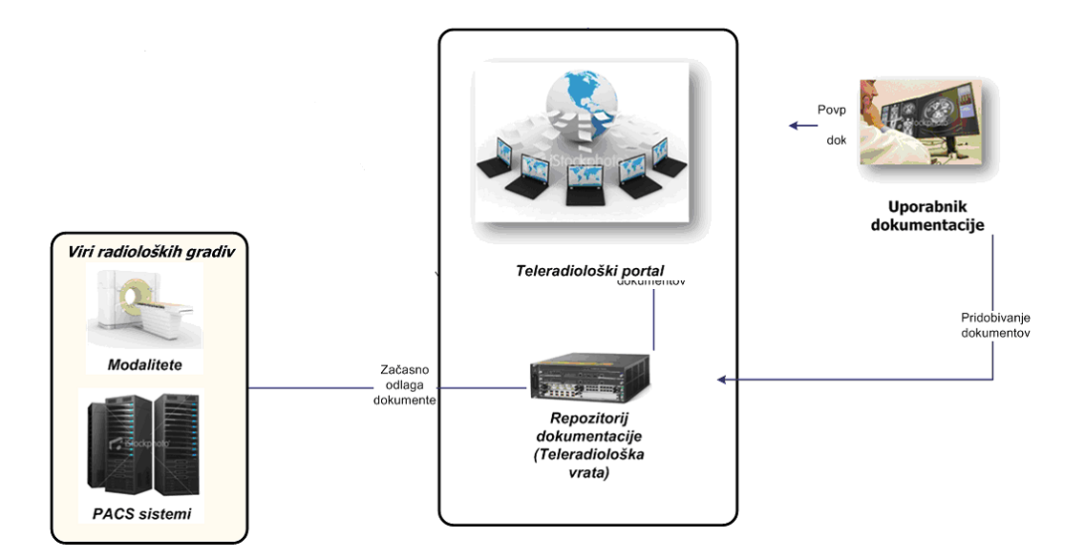
Osnovni elementi informacijske rešitve

Slide 32
Različni scenariji uporabe
1 – Zdravnik specialist zahteva diagnostične (interpretacijske) storitve
2 – Diagnostične (interpretacijske) storitve z dopolnjevanjem izvidov
3 – Diagnostične (interpretacijske) storitve z drugim mnenjem
4 - Prenos slikovnega materiala

Slide 33
eRecept
eNaročanje
Teleradiologija
Telekap
Centralni register podatkov o pacientih
Interoperabilna hrbtenica
zNET

Slide 34
TeleKap
"Proces obravnave možganske kapi oz. njenih simptomov, pri katerem z elektronskimi, vizualnimi in avdio komunikacijami preskrbimo diagnostično in konzultacijsko podporo zdravstvenim delavcem v oddaljenih krajih, asistiramo in neposredno zdravimo bolnike v oddaljenih krajih in izboljšamo strokovno znanje oddaljenih centrov z medicinsko oskrbo".

Slide 35
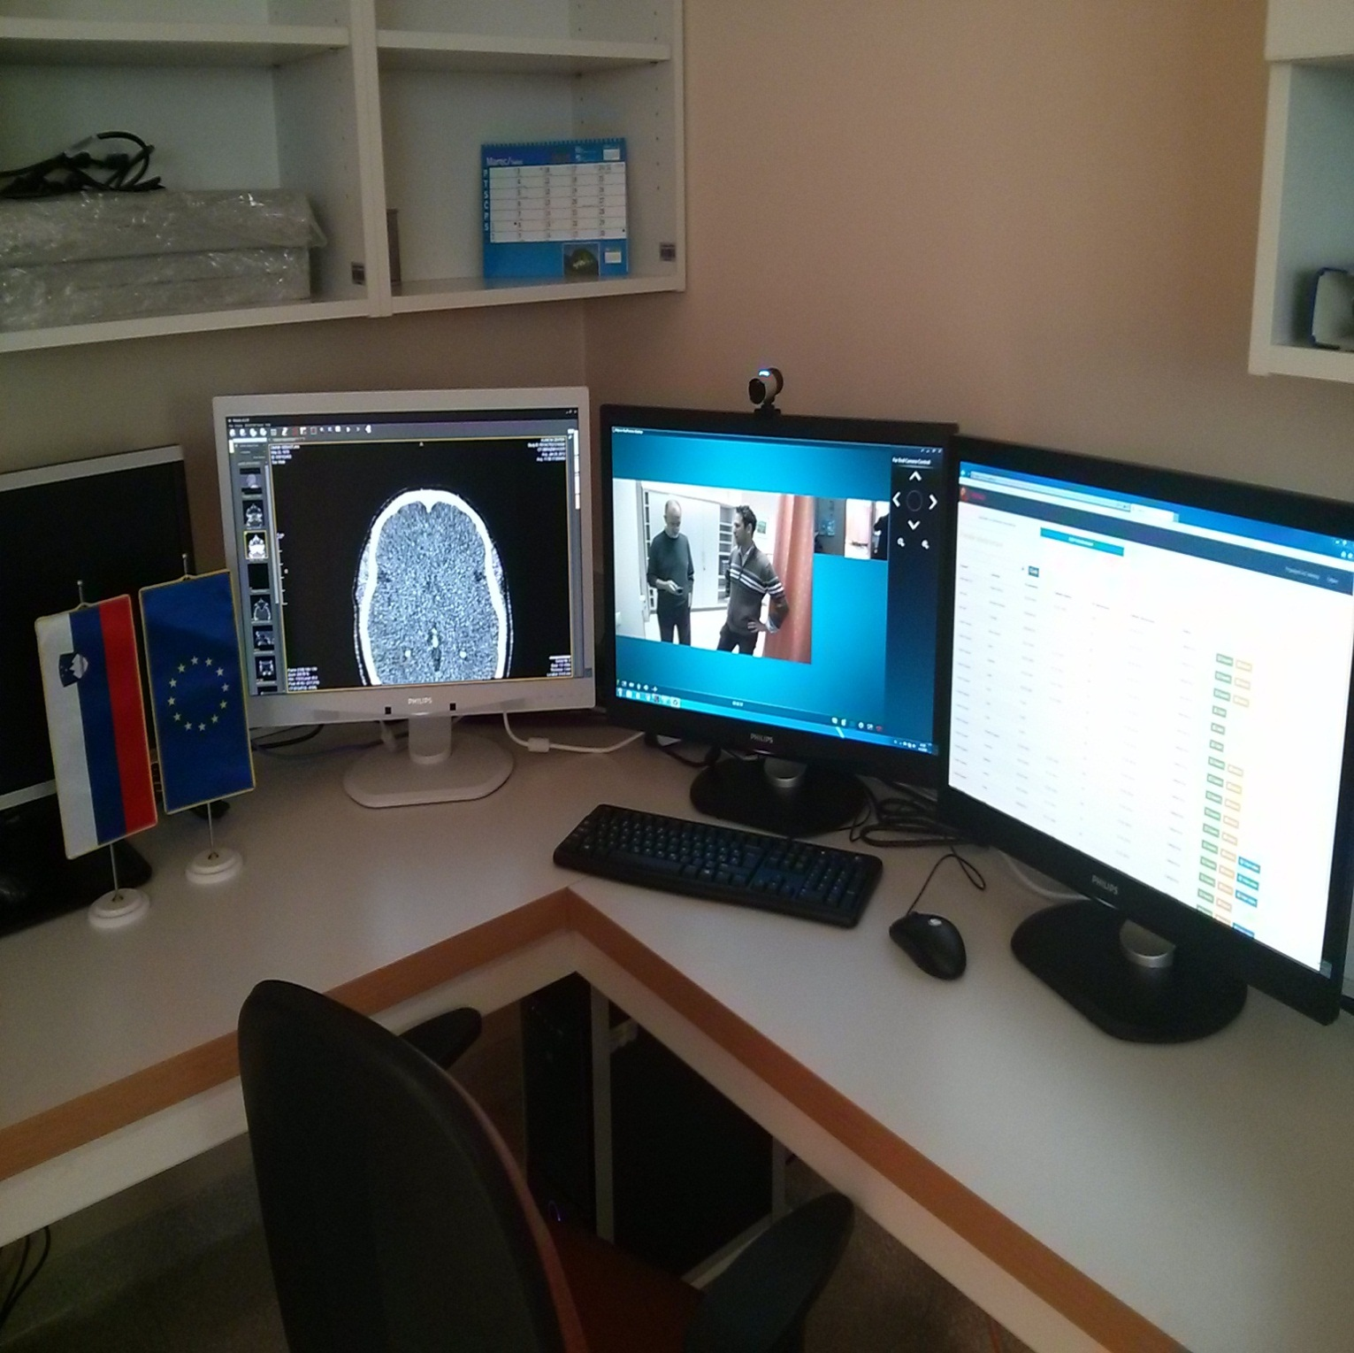

Slide 36
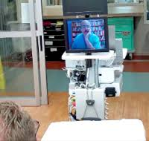
Telekap

Slide 37
eRCO
eReferenčne ambulante
eKomunikacije
eTriaža
eRecept
eNaročanje
Teleradiologija
Telekap
Centralni register podatkov o pacientih
Interoperabilna hrbtenica
zNET

Slide 38
Referenčne ambulante
Nadgradnja zalednih informacijskih sistemov, da se zagotovi enotnost podatkov
Avtomatsko zbiranje kazalnikov kakovosti (brez osebnih podatkov)
Zbiranje podatkov od februarja 2015 za januar 2015 naprej

Slide 39
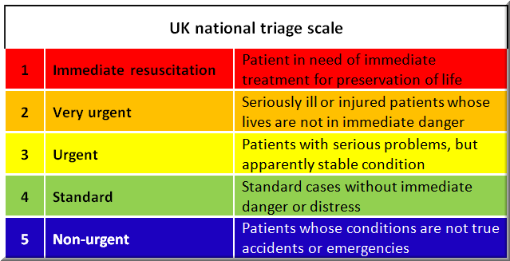
eTriaža
Spletna aplikacija na voljo vsem, ki so opravili uposabljanje iz triažiranja po manchestrskem algoritmu
Nadgradnja zalednih inf. sistemov za povezavo s spletno aplikacijo (prenos podatkov v spletno aplikacijo in izzida triaže nazaj v zaledni inf. sistem)

Slide 40
Promocijske aktivnosti
Center za pomoč uporabnikom
Portal zVEM
Nadgradnja zalednih aplikacij
eRCO
eReferenčne ambulante
eKomunikacije
eTriaža
eRecept
eNaročanje
Teleradiologija
Telekap
Centralni register podatkov o pacientih
Terminološki strežnik
Interoperabilna hrbtenica
Nadgradnja RIZDDZ
zNET

Slide 41
CRPP
Pridobitve
Terminološki strežnik
Infrastruktura za strukturiran zapis kliničnih podatkov na nacionalni ravni
Povzetek podatkov o pacientu
Identifikacijski podatki (pacient, zdravnik, pooblaščene osebe, pisne izjave)
Zdravstveni podatki brez časovne omejitve (kronične bolezni, alergije, cepljenja, večji medicinski posegi, invalidnost)
Zdravstveni podatki s časovno omejitvijo (nosečnost, zdravstvena stanja, zdravila, medicinski pripomočki - zadnjih 6 mesecev)

Slide 42
zVEM portal
Za paciente
Možno e -usposabljanje, e -izobraževanje
Enotna točka za oddajo podatkov
Za izvajalce zdravstvenih dejavnosti
Pregled nad svojimi podatki v zbirkah eZdravje
Pregled nad revizijsko sledjo dostopa do njegovih podatkov
Enotna točka za dostop do vseh aplikacij eZdravja
Dostop do storitev eZdravja

Slide 43
RIZDDZ
Pridobitve
Spletna aplikacija za vnos podatkov
Možnost paketnega vnosa podatkov (licence, koncesije, zaposlitve)
Ena zbirka za vse uporabnike

Slide 44
Zakon o zbirkah podatkov s področja zdravstvenega varstva
Promocijske aktivnosti
Prvi nivo podpore
Portal
Nadgradnja zalednih aplikacij
eRCO
eReferenčne ambulante
eKomunikacije
eTriaža
eRecept
eNaročanje
Teleradiologija
Telekap
Nadgradnja RIZDDZ
Centralni register podatkov o pacientih
Terminološki strežnik
Interoperabilna hrbtenica
zNET

Slide 45
ZZPPZV
Skrbništvo nad informacijsko komunikacijsko strukturo eZdravje
Zbirke podatkov eZdravje
Izvajanje storitev eZdravja – elektronski način poslovanja
Centralni register podatkov o pacientih
Prenos na NIJZ s 1. decembrom 2015

Slide 46
Podzakonski akti
Pravilnik o pogojih, rokih in načinu vključitve ter uporabe eZdravja za obvezne uporabnike
Pravilnik o pacientovi pisni prepovedi vpogleda
Pravilnik o pooblastilih za obdelavo podatkov v CRPP
Odredba o določitvi vrste in rokov hrambe zdravstvene dokumentacije
Odredba o šifrantih zdravstvenih podatkov, ki se obdelujejo v CRPP

Slide 47
CRPP
Pravilnik o pacientovi pisni prepovedi vpogleda in pooblastilih za obdelavo podatkov v CRPP
Javna razprava do 11. 8. 2015
Prepoved za:
  Izvajalca zdravstvene dejavnosti,
  Državo izvajalca zdravstvene dejavnosti,
  Vendar ne za podatke: EMŠO, ZZZS številka, pisne izjave volje, podatek o smrti)
Prepoved podana preko:
  Portala zVEM
  Pri osebnem zdravniku

Slide 48
Hramba dokumentacije v CRPP
Odredba o določitvi vrste in rokov hrambe zdravstvene dokumentacije ter šifranta zdravstvenih podatkov, ki se obdelujejo v CRPP
Javna razprava do 11.8.2015
5 let (Zgodovina cepljenj, Laboratorijski izvid, Izvid CT, Izvid MR, Izvid nuklearne medicine, Izvid PET, Izvid UZ, Izvid RTG, Odpustno pismo, Ambulantni izvid, Izjava o zasebnosti, Povzetek podatkov o pacientu, Povzetek stanja kronične bolezni, Prijava neželenih učinkov, Zapis o cepljenju, Opustitev cepljenja)
3 leta (Predpis zdravila, Izdaja zdravila)
2 leti (Napotnica, Napotitev)

Slide 49
Hvala za vašo pozornost

